Slide 1
파이썬(Python)을 활용한 언어 분석 기초 : 빈도, 분포, 연어
2019 한국언어과학회 산하 코퍼스언어학연구회 겨울워크숍
2019. 1. 11 - 12
부산대학교 전기전자컴퓨터공학과
김민호(karma@pusan.ac.kr)

Slide 2
강사소개
김민호 (karma@pusan.ac.kr)
부산대학교 전기전자컴퓨터공학과 박사과정
소속: 인공지능연구실(http://ailab.pusan.ac.kr)
지도교수: 권혁철 교수님
전문분야
자연어처리, 데이터마이닝, 정보검색, 기계학습
주요경력
- ㈜닷 소프트웨어 자문위원 (2016.09 ~ 2018.02)
SKT NUGU 자문/홍보위원 (2016.09 ~ 2017.12)

Slide 3
목차
들어가기
파이썬 기반 언어 분석
준비과정
빈도 추출하기
토큰 목록
타입/토큰 비율
형태소 분석 후 빈도 추출하기

Slide 4
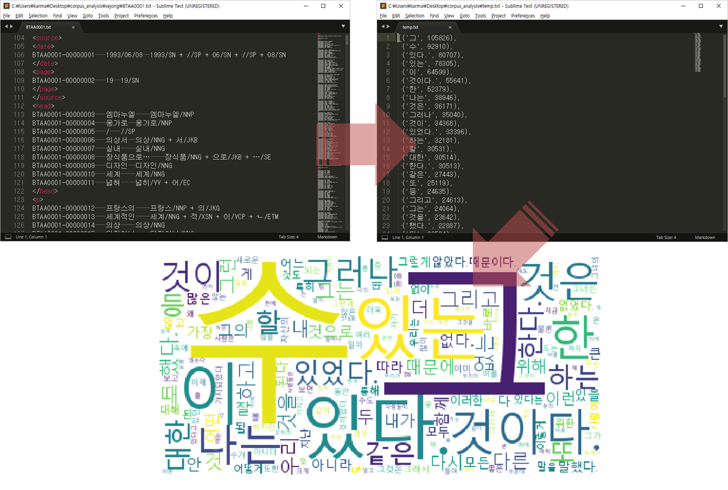
프로그래밍 기반 언어 분석의 중요성
수작업이 불가능한 방대한 규모의 데이터 분석
높은 자유도

Slide 5
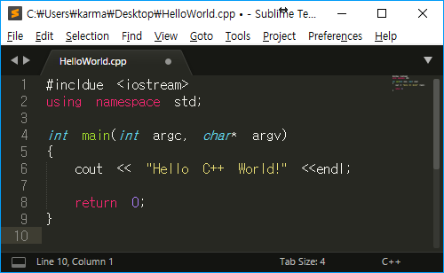
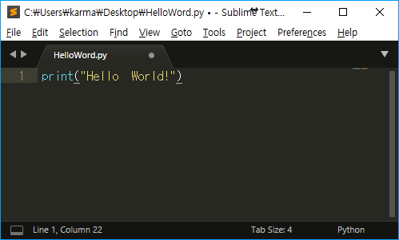
왜 파이썬인가?
파이썬의 코드는 가독성이 뛰어나다!
데이터 처리 및 분석 작업을 위한 라이브러리가 많다!
xlrd, xlwt: 엑셀 통합 문서를 파싱하고 작성하는 함수
mysqlclient: MySQL 데이터베이스에 연결하고 쿼리를 실행하는 함수
Pandas: 데이터 병합 및 기초 통계 계산 등 데이터 분석에 특화되 함수 제공
Scikit-Learn: 회귀, 분류, 군집화 등 머신러닝과 통계분석용 함수 제공
파이썬 표준 라이브러리(https://docs.python.org/3/library)

Slide 6
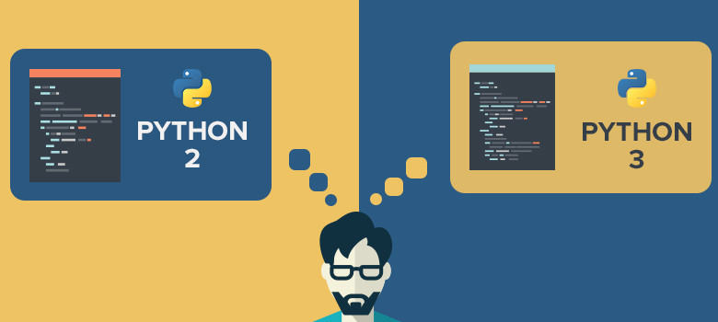

파이썬2 VS 파이썬3
파이썬3를 사용할 사람
파이썬3를 사랑한다!
어떤 버전을 사용할지 모르겠다!
의존하는 소프트웨어가 파이썬2를 필요로 하지 않는다!

Slide 7


파이썬 개발환경 - 기본
필수 설치 프로그램: 인터프리터
인터프리터 설치 방법
vs.
인터프리터 + 기본도구
인터프리터 + 확장패키지

Slide 8
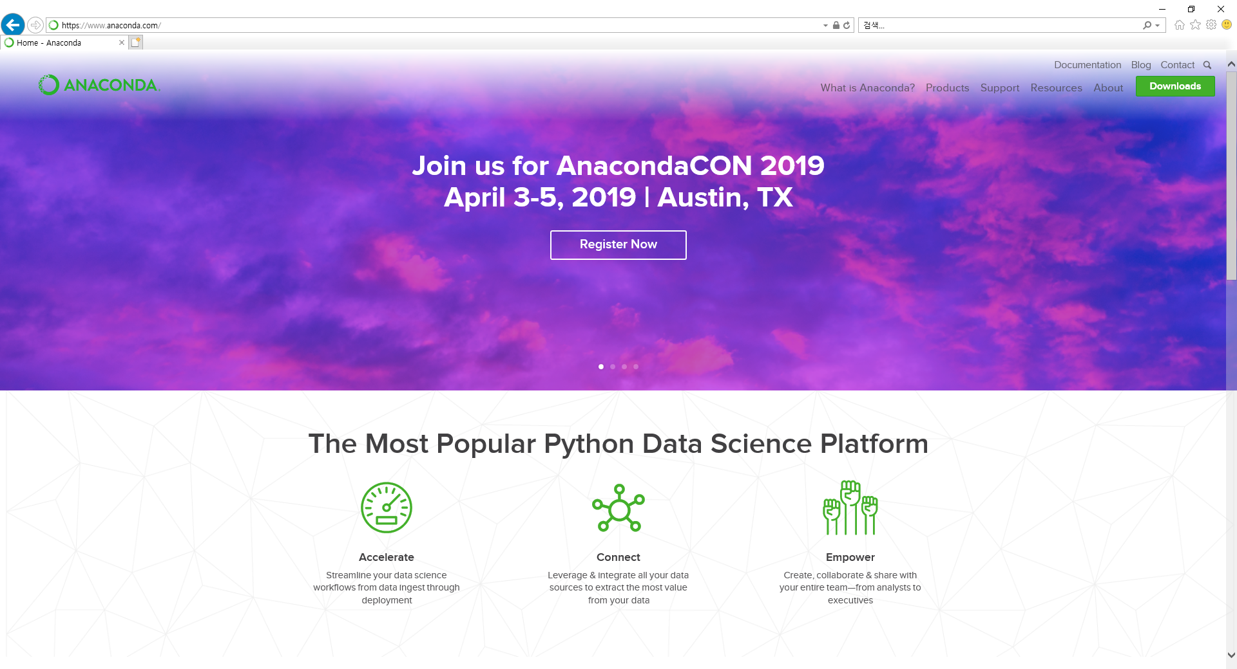
Anaconda 설치 (1/11)

Slide 9
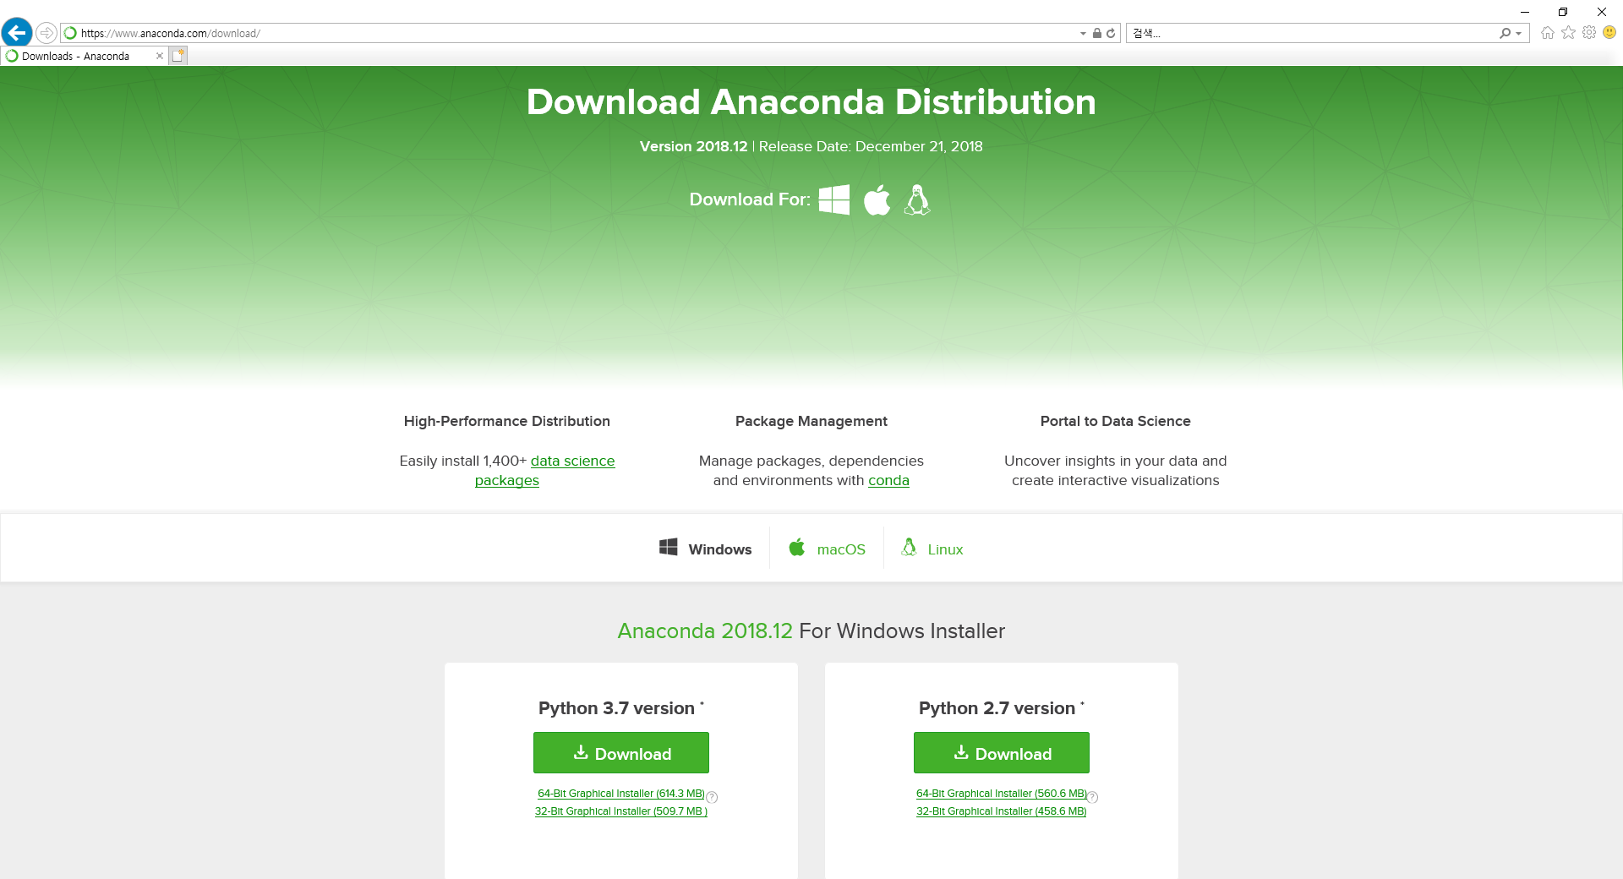
Anaconda 설치 (2/11)

Slide 10
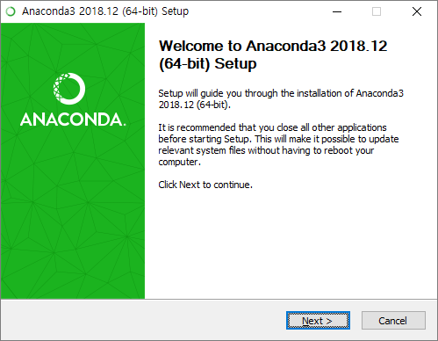
Anaconda 설치 (3/11)

Slide 11
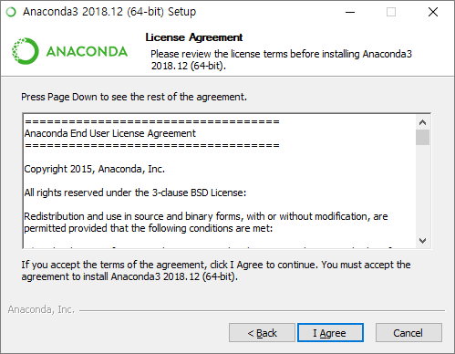
Anaconda 설치 (4/11)

Slide 12
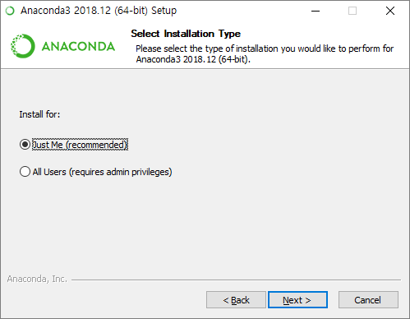
Anaconda 설치 (5/11)

Slide 13
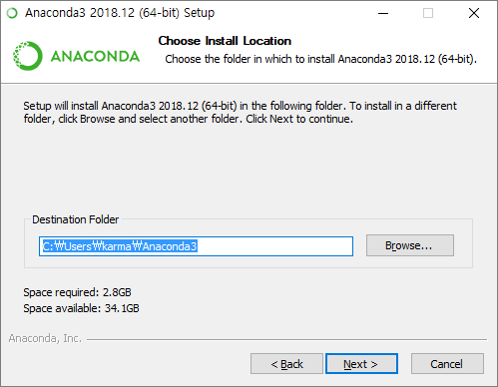
Anaconda 설치 (6/11)

Slide 14
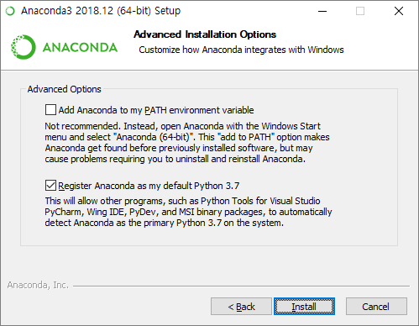
Anaconda 설치 (7/11)

Slide 15
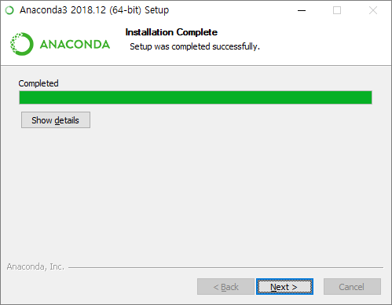
Anaconda 설치 (8/11)

Slide 16
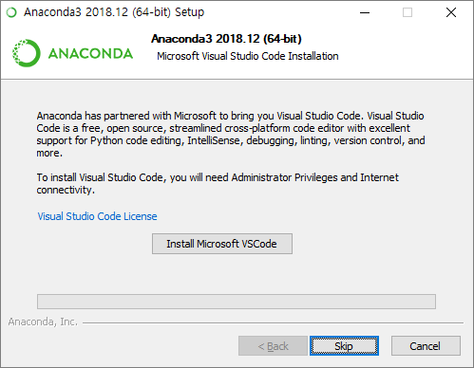
Anaconda 설치 (9/11)

Slide 17
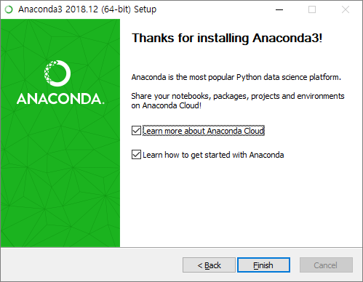
Anaconda 설치 (10/11)

Slide 18
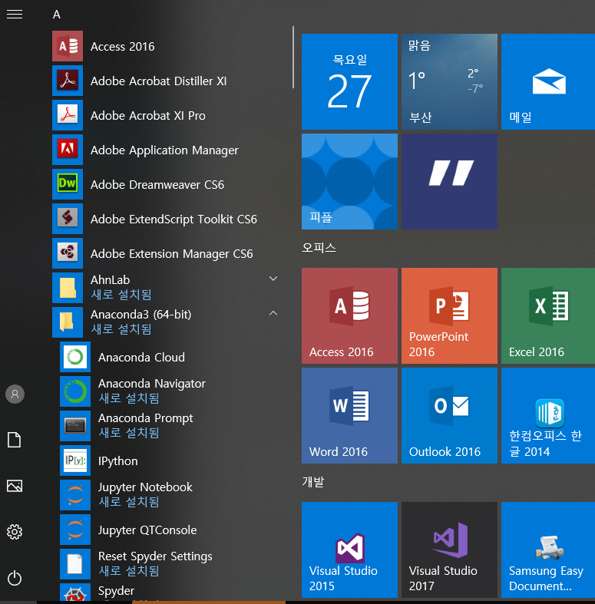
Anaconda 설치 (11/11)

Slide 19
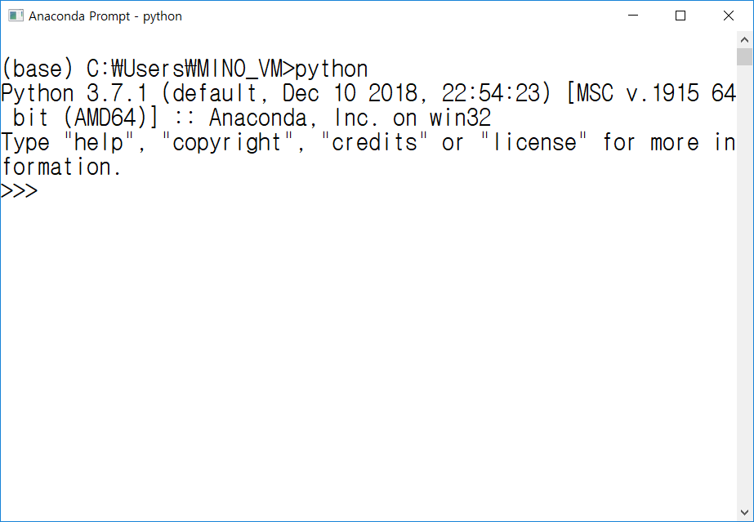
파이썬 인터프리터 설치 확인

Slide 20
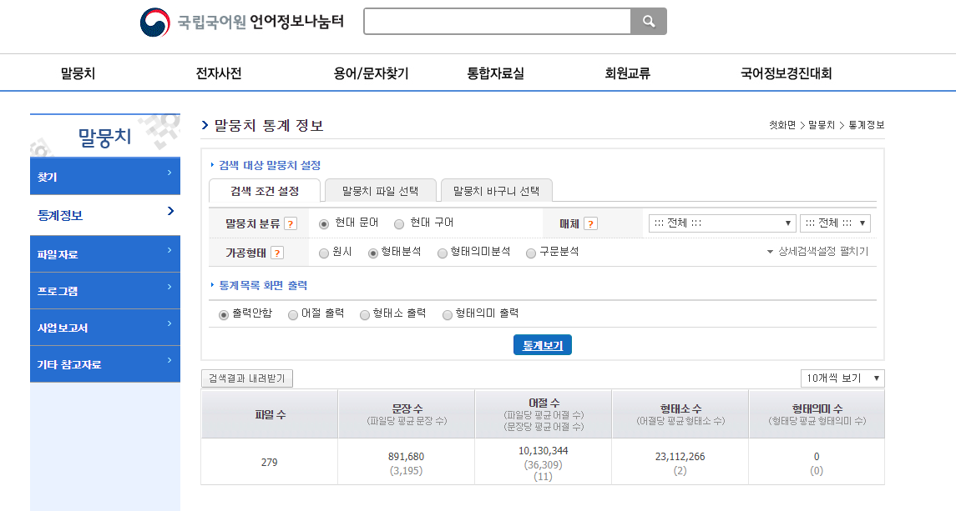
언어자료
국립국어원 언어정보나눔터(https://ithub.korean.go.kr)
본 강의에서는 ‘토지 1 전자파일(74,323 어절)’을 활용함

Slide 21
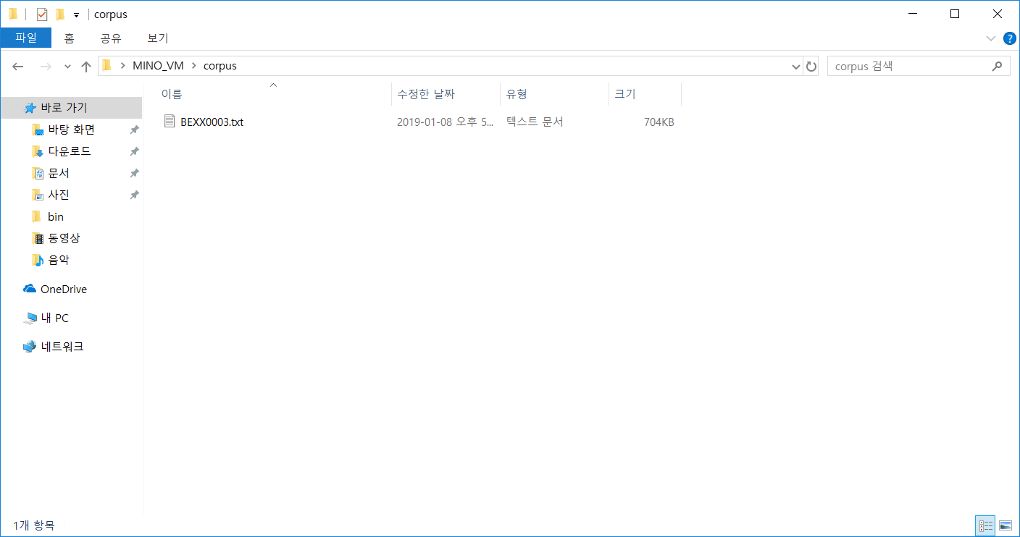
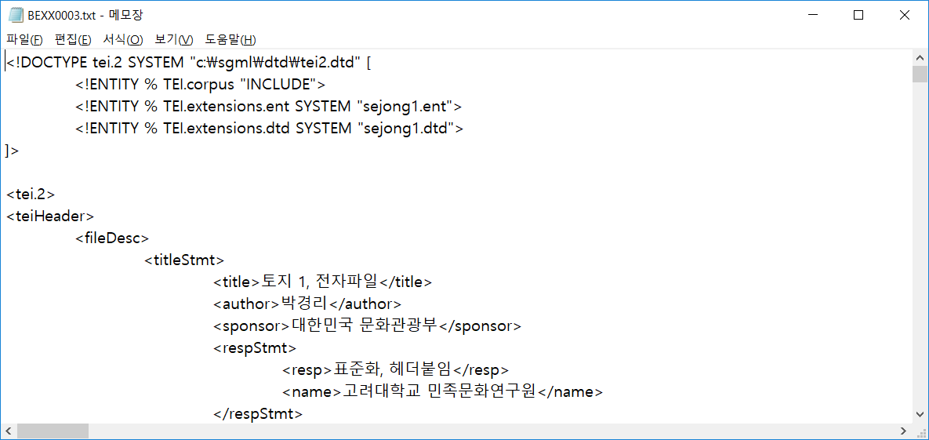
‘토지 1’ 전자파일 – BEXX003.txt

Slide 22
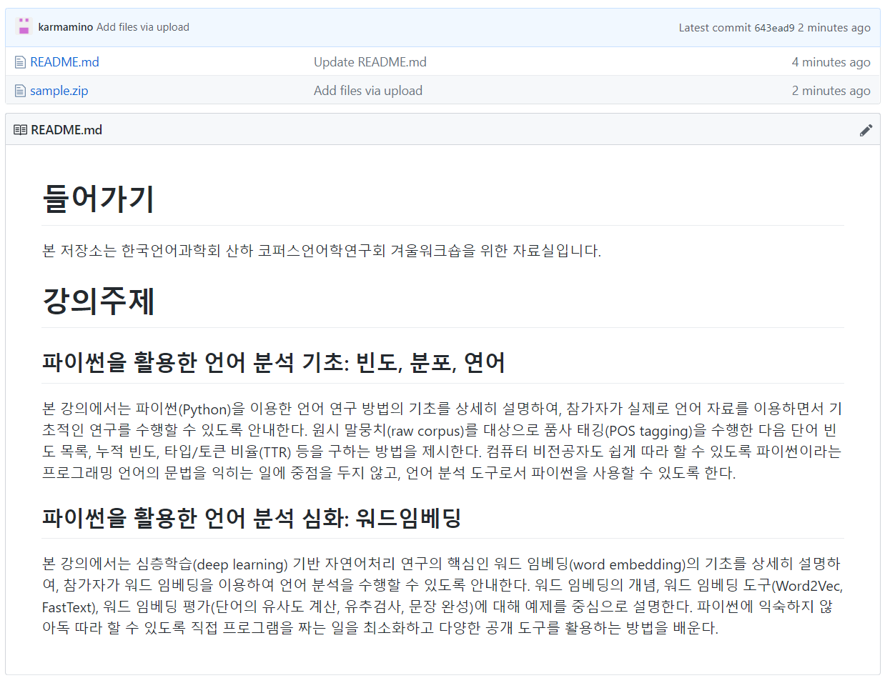
강의자료 내려받기
GitHub 저장소
https://github.com/karmamino/corpus

Slide 23
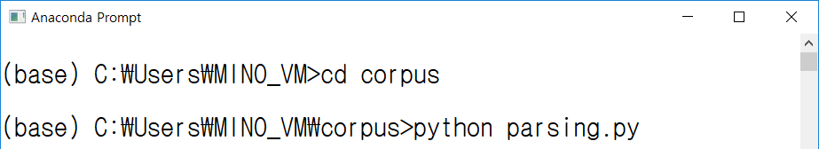
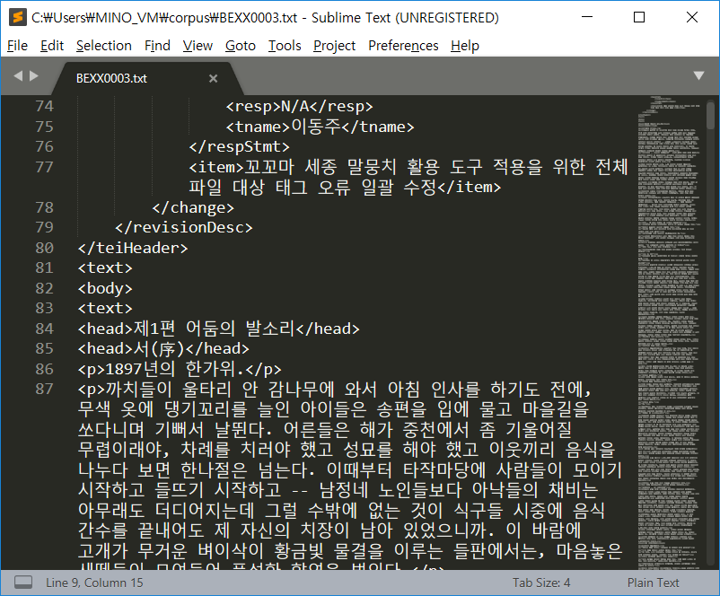
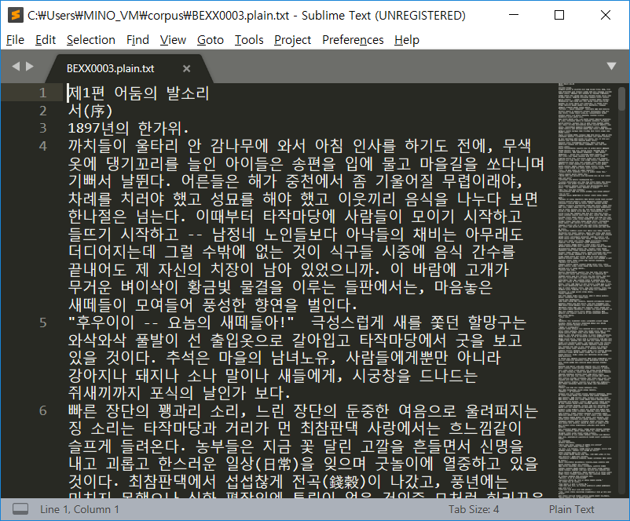
전처리 – 내용 추출
XML tag를 제거하고 문단만 추출
디렉터리 이동
실행

Slide 24
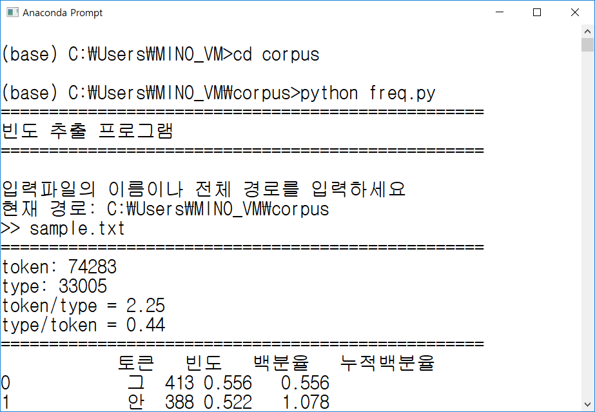
빈도 추출
디렉터리 이동
실행

Slide 25
타입/토큰 비율
토큰(type)
일반적으로 어형의 개별적 출현을 말함
이전의 예제에서는 어절로 나타남
타입(token)
구별되는 어형, 즉 어형의 종류를 말함
타입/토큰 비율(type/token ratio)
어휘적 다양성을 측정해주는 척도
텍스트의 크기가 클수록 비율이 낮아짐
소설과 같이 다양한 표현을 사용하는 텍스트의 경우 상대적으로 비율이 낮음

Slide 26
지프의 법칙(Zipf's law)
요소 개체의 규모가 요소 개체의 규모 순위에 반비례한다는 법칙
단어들이 나오는 빈도가 높은 순서대로 나열해 순위를 매기면, 그 빈도가 해당 단어의 순위에 반비례하는 말

Slide 27
형태소 분석
형태소 분석의 결과는 단어를 이루고 있는 형태소들의 원형과 그 형태소의 품사 혹은 문법적, 관계적 의미를 나타내는 기호
나는 → (나/명사 + 는/조사), (날다/동사 + 는/조사), (나다/동사 + 는/조사)
일반적인 형태소 분석 과정
전처리 단계
문장 부호 분리, 숫자나 특수문자 처리 등
분석 후보 생성
형태소 분리, 원형 복원 등
결합 제약 검사
형태소 사이에 존재하는 제약 조건에 따라 분석 후보 제거
분석 후보 선택
형태론적 중의성 해결( = 품사 태깅)

Slide 28
품사 태깅
형태소 분석 과정에서 발생하는 품사 중의성과 어휘 중의성을 해소하는 과정
품사 중의성: 하나의 형태소가 여러 가지 품사로 분석되는 경우
예) 가는 → 가/명사 + 는/조사, 가(다)/동사 + 는/조사
어휘 중의성: 하나의 단어가 다른 형태소들의 결합으로 분석되는 경우
예) 감기는 → 감기/명사 + 는/조사, 감다/동사 + 기/어미 + 는/조사
품사 태깅을 위한 일반적인 방법
규칙 기반 접근법
언어 정보를 생성 규칙(production rule)의 형태로 표현하고 이를 적용하여 태깅을 수행함
예) [ A or B] → A [ C or D] : A와 B 사이에 중의성이 있을 때 C나 D가 오면 A를 선택함
통계 기반 접근법
말뭉치에서 추출한 통계 정보를 이용하여 태깅 모형을 학습하여 태깅을 수행함
예) HMM(Hidden Markov Model), CRF(Conditional Random Field) 등
복합적 접근법
규칙 기반 접근법과 통계 기반 접근법을 결합하여 태깅을 수행함
통계적 접근법을 먼저 적용한 다음, 통계적 신뢰도가 낮은 결과에 대해서만 태깅 규칙을 사용하여 규칙 기반 접근법으로 다시 태깅하는 방법 등이 있음

Slide 29
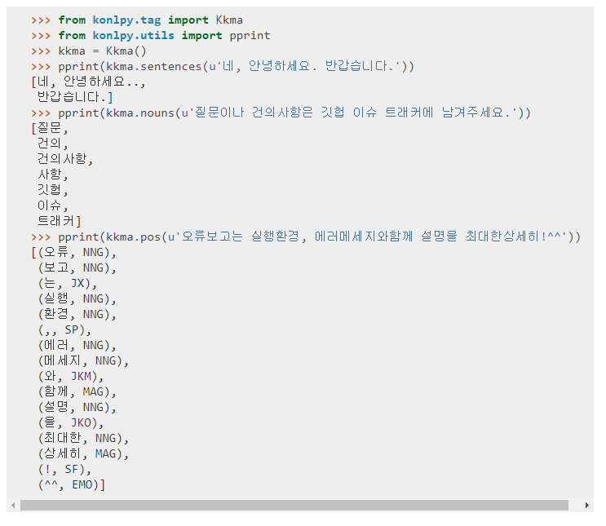
KoNLPy: 파이썬 한국어 NLP
KoNLPy(“코엔엘파이”)
한국어 정보처리를 위한 파이썬 패키지
꼬꼬마, 한나눔, MeCab-ko 등 기존 형태소 분석기를 포함함

Slide 30
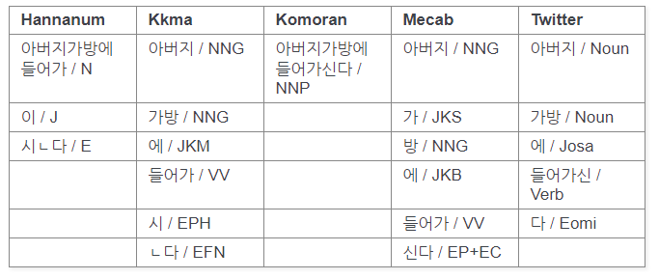
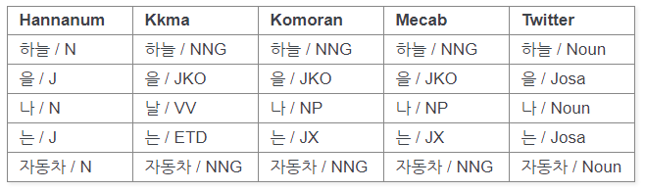
KoNLPy의 형태소 분석기별 비교
아버지가방에들어가신다
하늘을 나는 자동차

Slide 31
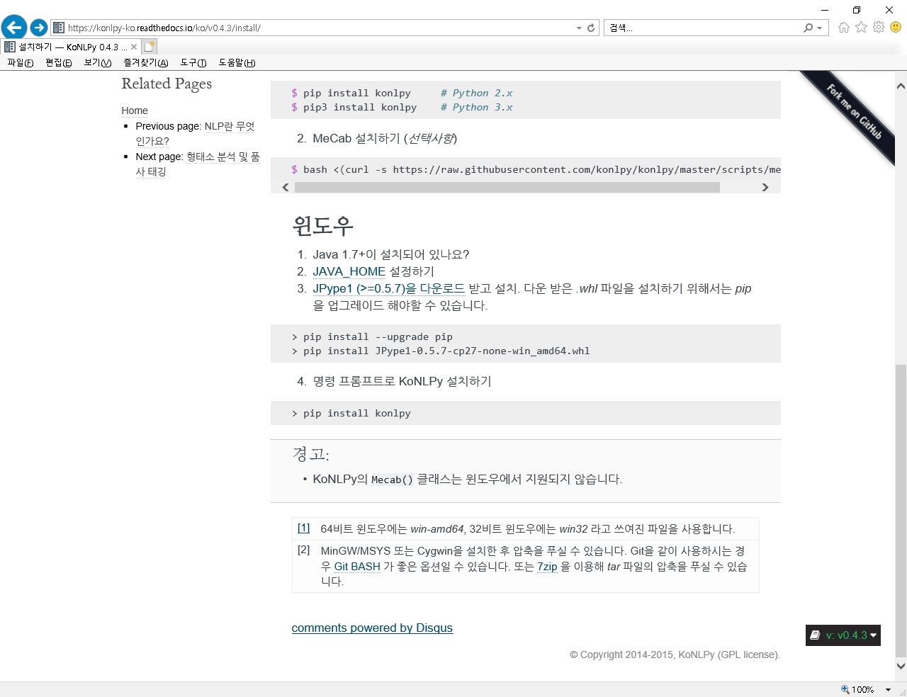
KoNLPy 설치를 위한 조건
https://konlpyko.readthedocs.io/ko/v0.4.3/install/

Slide 32
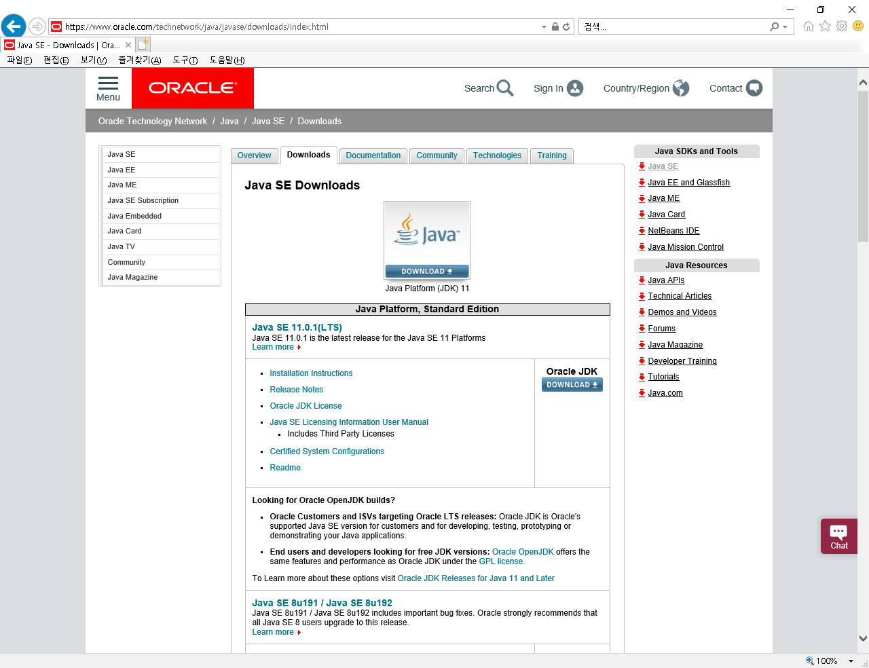
JAVA SE

Slide 33
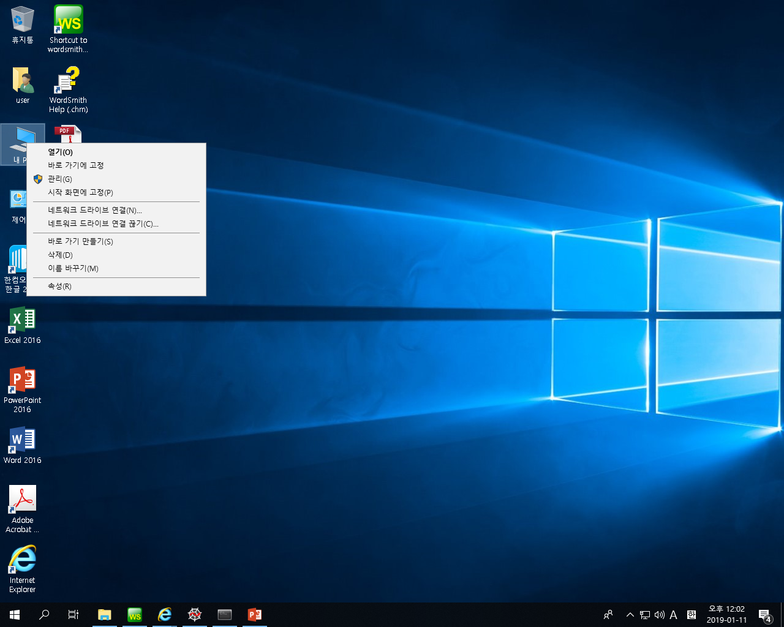
Java SE 다운로드 & 설치 (1/5)

Slide 34
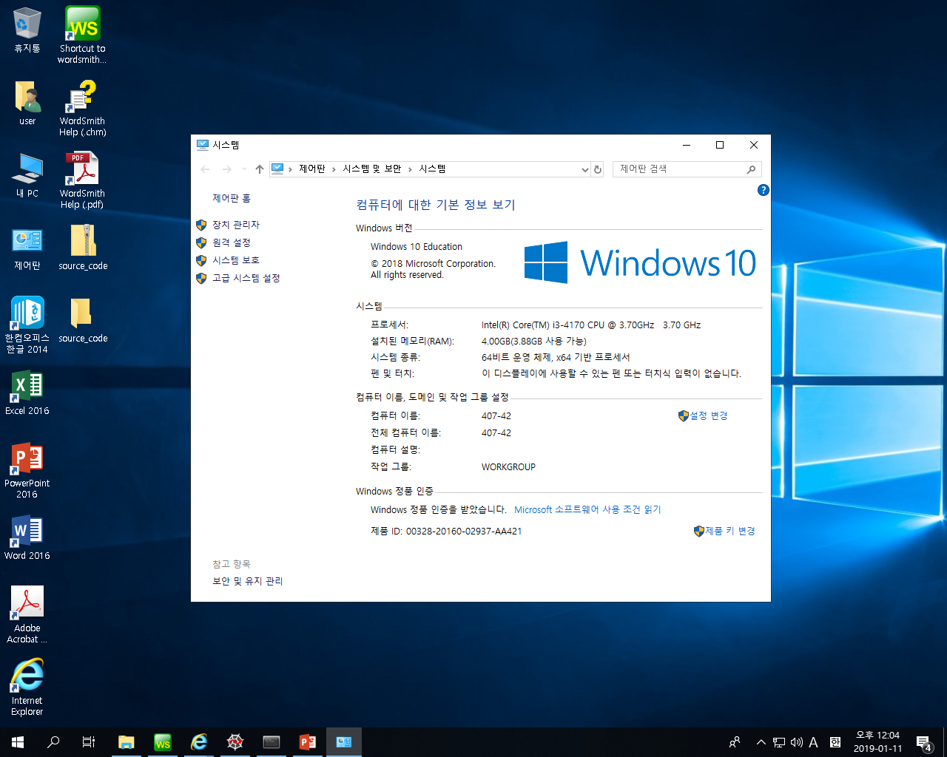
Java SE 다운로드 & 설치 (2/5)

Slide 35
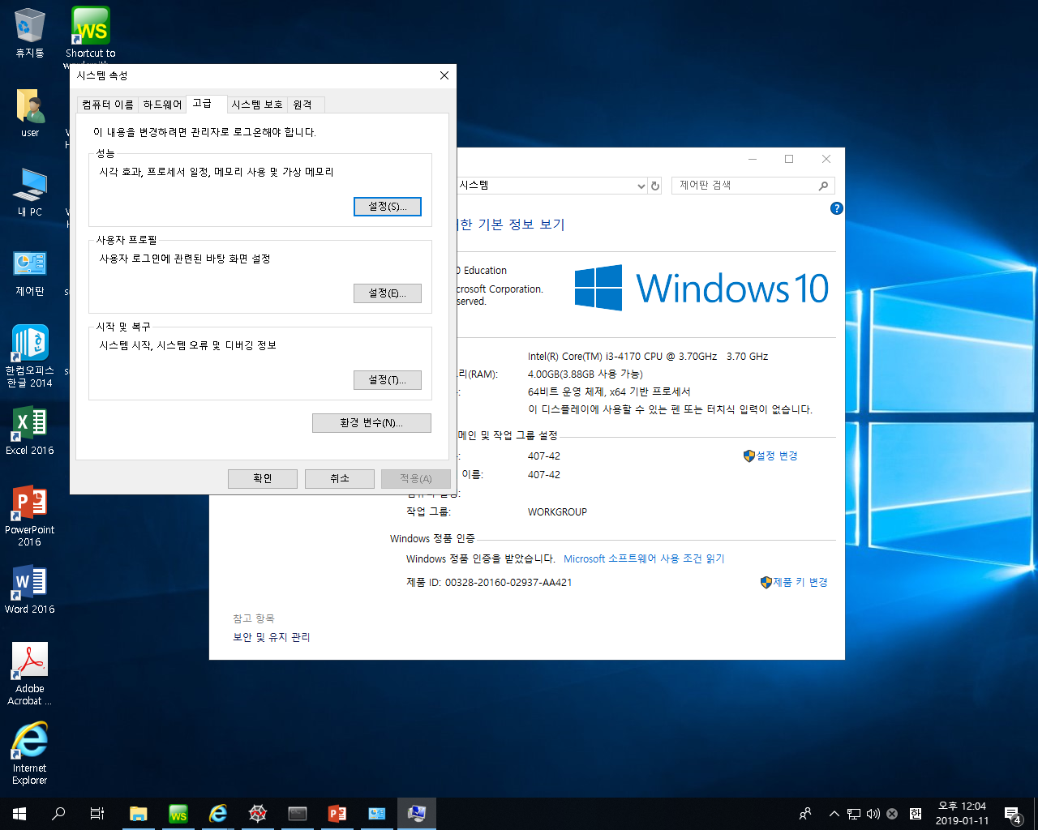
Java SE 다운로드 & 설치 (3/5)

Slide 36
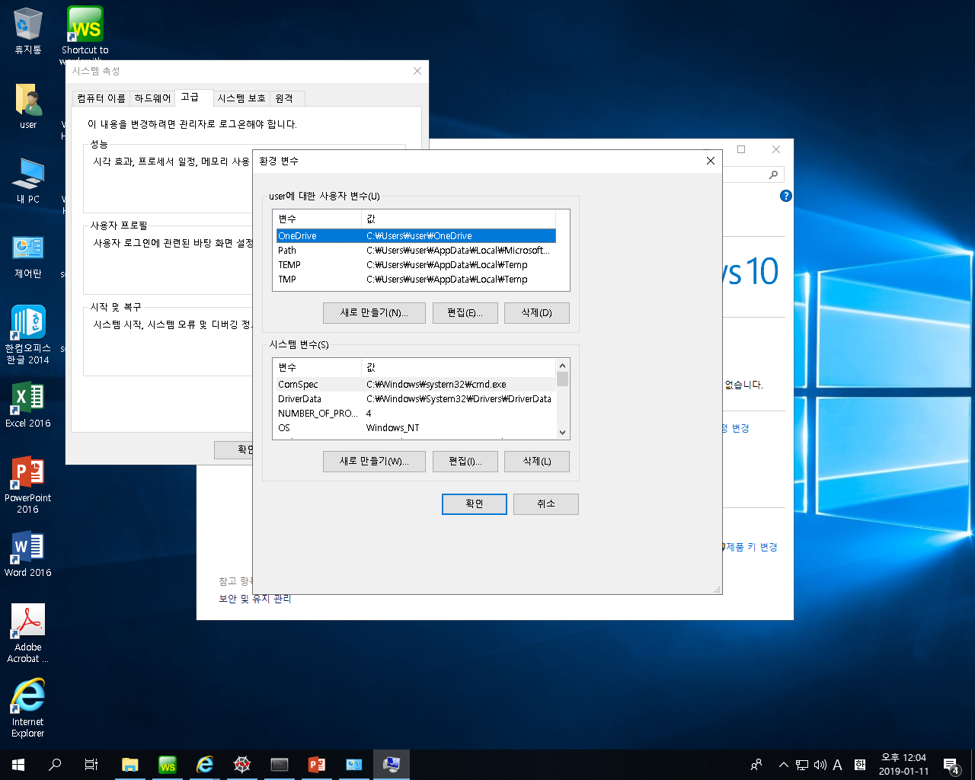
Java SE 다운로드 & 설치 (4/5)

Slide 37
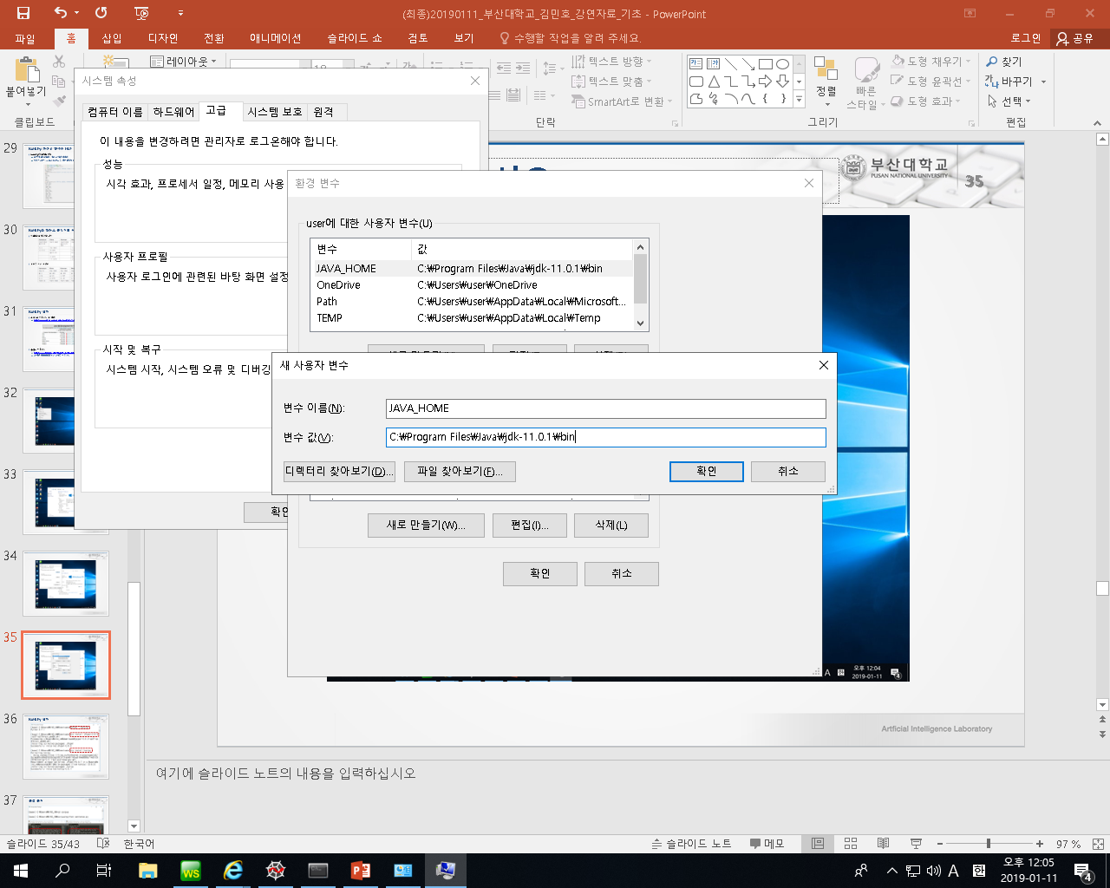
Java SE 다운로드 & 설치 (5/5)

Slide 38
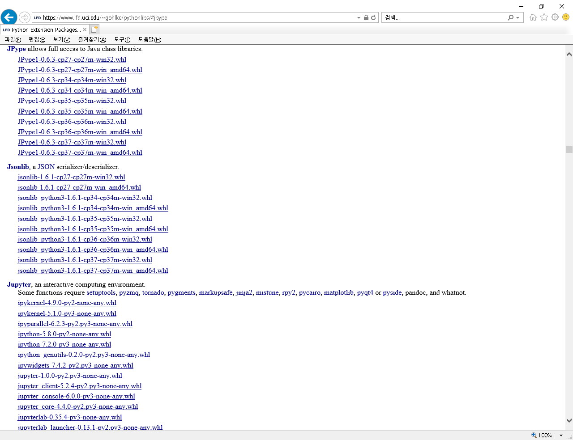
Jpype

Slide 39
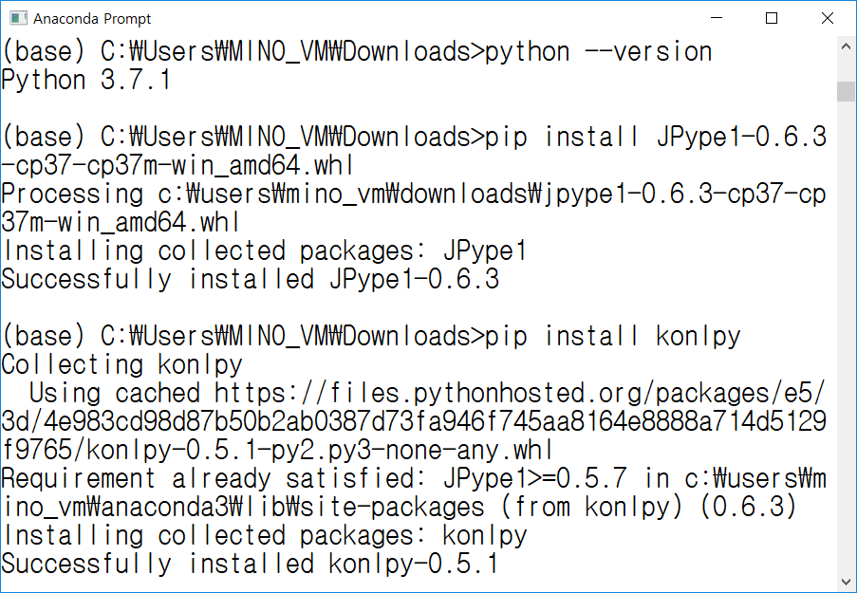
KoNLPy 설치

Slide 40
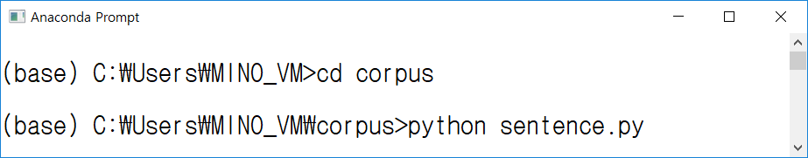
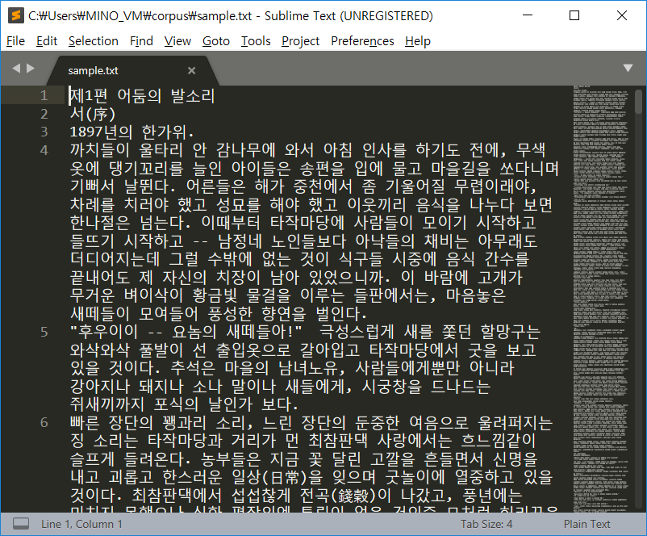
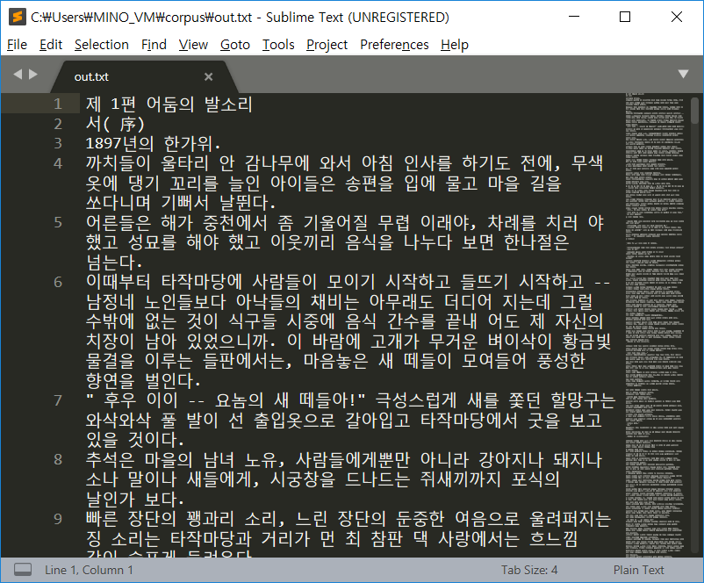
문장 분리

Slide 41
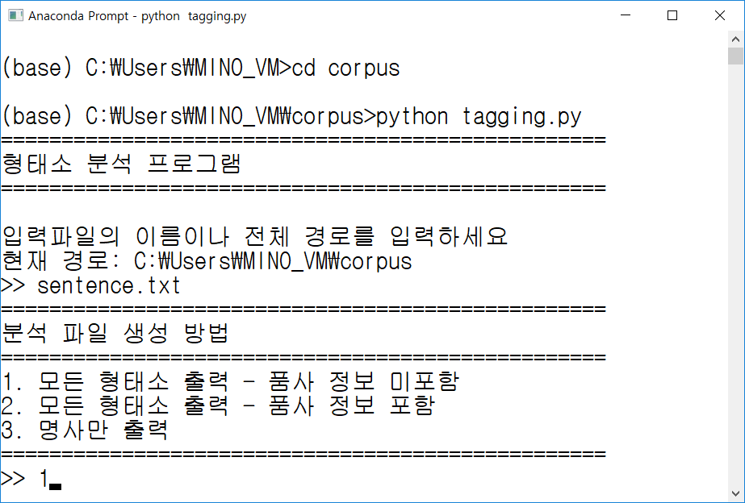
형태소 분석

Slide 42
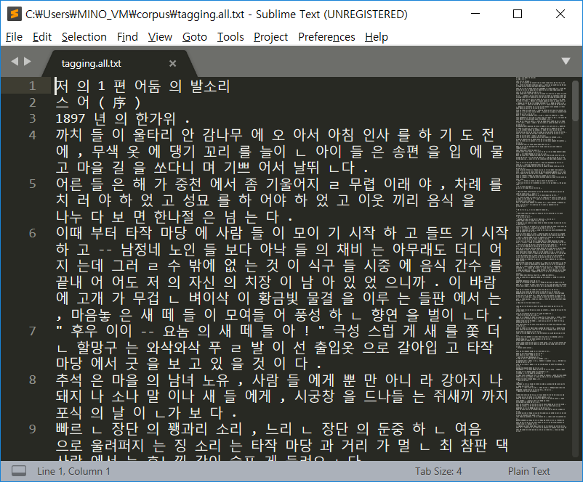
형태소 분석 예 – 형태소 추출

Slide 43
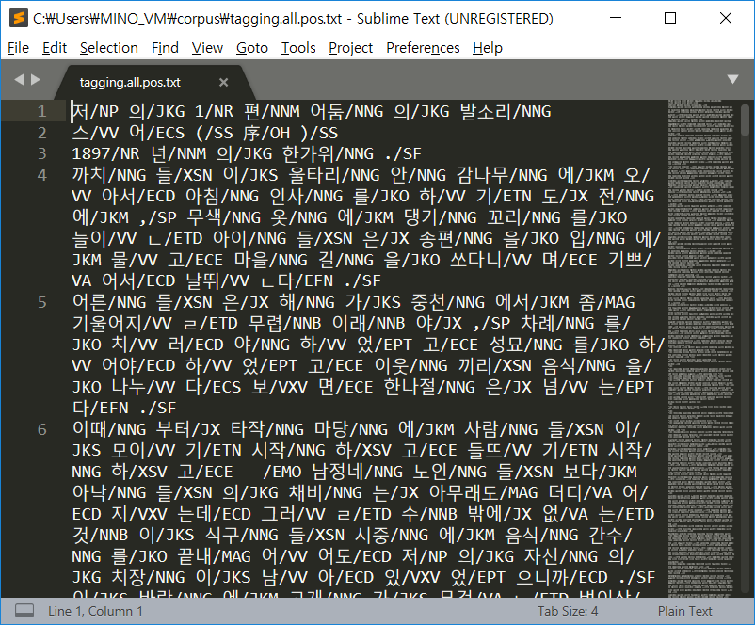
형태소 분석 예 – 형태소/품사 추출

Slide 44
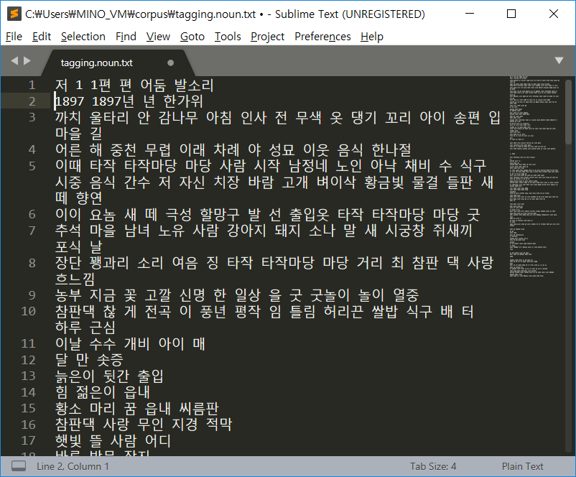
형태소 분석 예 – 명사 추출

Slide 45
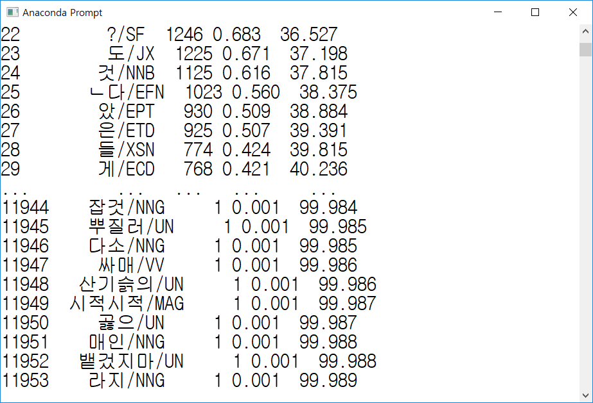
형태소 기준 타입/토큰 비율

Slide 46
감사합니다

